Slide 1
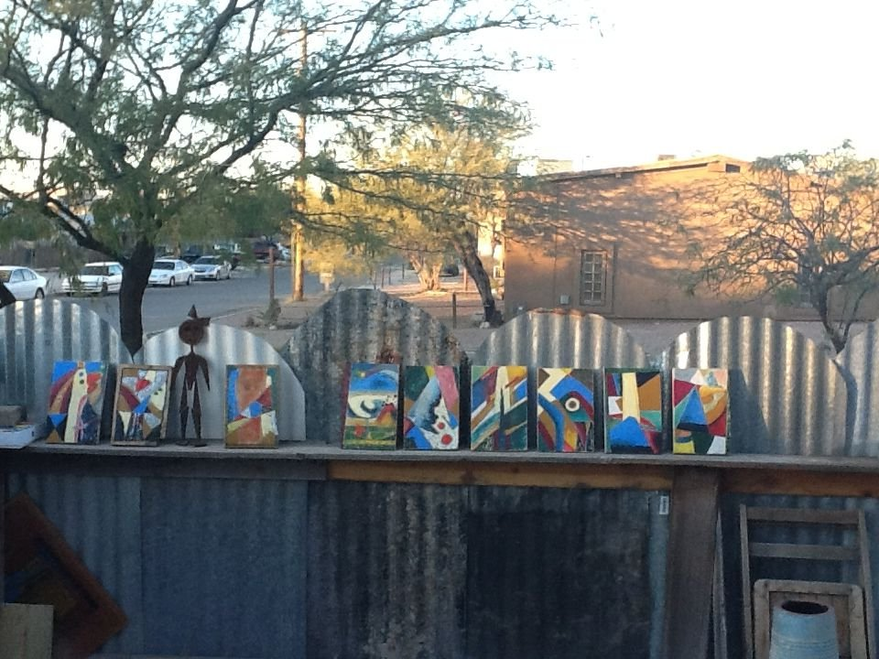
Notes:
Over til Tucson Arizona - jeg skal besøge musikeren. Rejselivet giver uro i benene, jeg må bevæge mig. Skærer brædder i stykker og tegner på dem. Så kommer farverne. Et lille udvalg. Her står billederne til parade op ad hegnet.

Slide 2
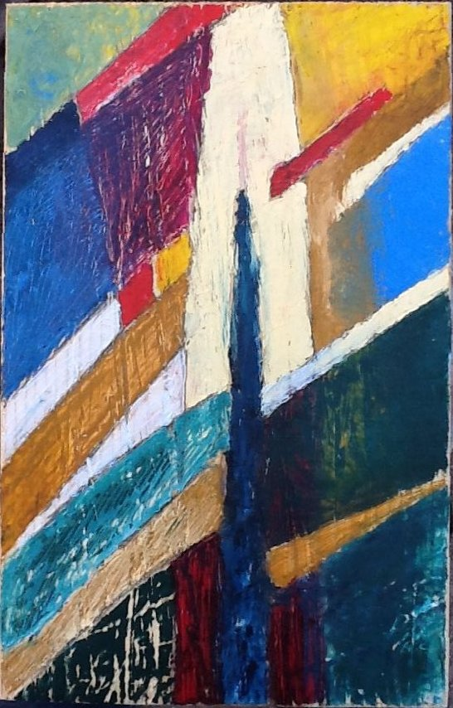
Notes:
Tucsons natur er Sonora-ørkenen og de nedslidte vulkanske bjerge.
Saguaros står vagt omkring byen.
Står roligt med deres kaktus-arme,
Fylder sig med tønder af vand til den tørre tid.

Slide 3
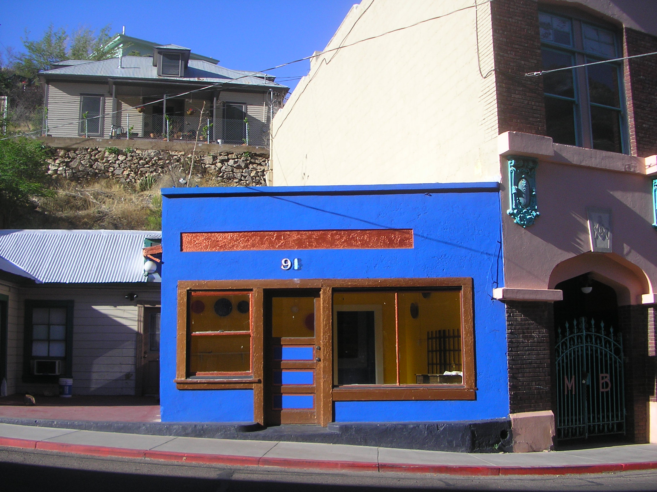
Notes:
Bisbee:
Hippier fra alle vegne finder den forladte
mineby, tæt ved den mexicanske grænse.
Murenes stærke farver. En udflugt værd.
Kig ned i de åbne minekratere.

Slide 4
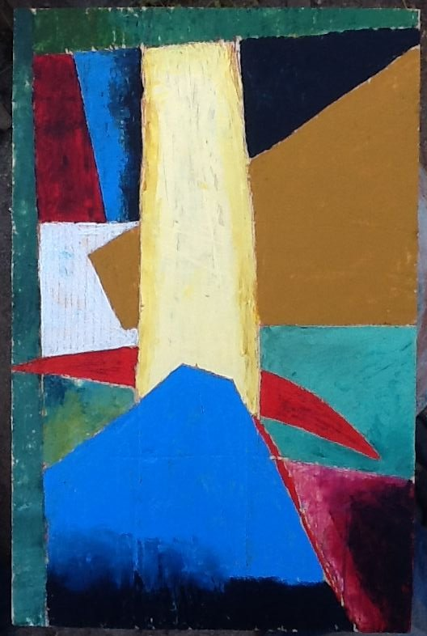
Notes:
Et vulkansk landskab på mange leder. Et inferno
af glødende sten og aske er den vildeste fantasi …
Ørkensandet er hvad der er tilbage.
Snart vil Monsunen vaske landskabet …
og efterlade udtørrede flodlejer.

Slide 5
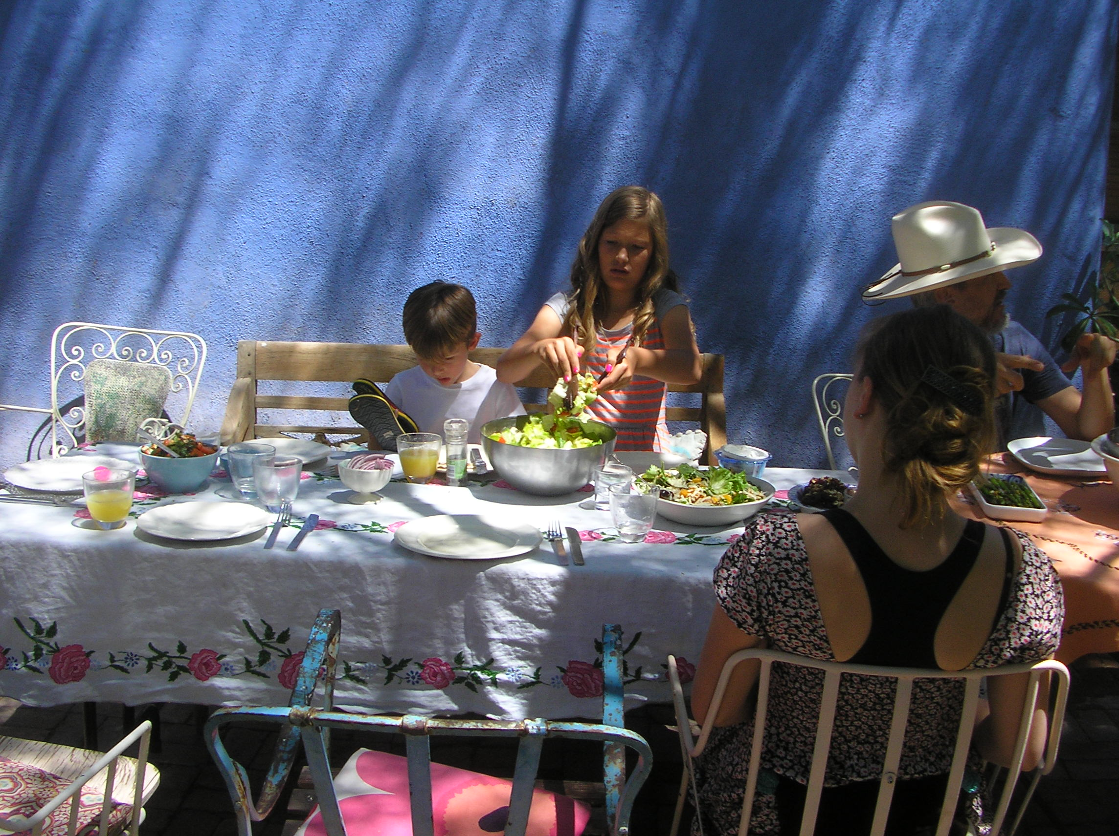
Notes:
Lysets pile og mesquite-træernes fine løv,
Lysflimmer på muren … det er eftermiddag.
Vandmeloner må ofre livet i skåle med læskende salater.
Dagens hede sænker den hastighed,
hvormed vi farer omkring.

Slide 6
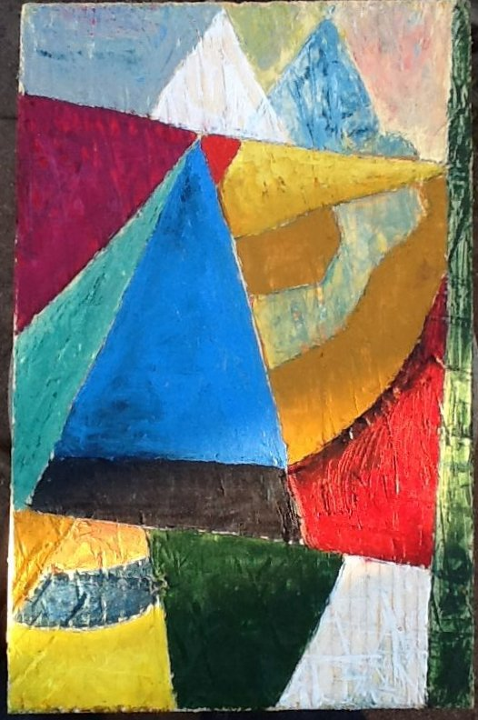
Notes:
Bjergene … står vagt om byen i respektfuld afstand.
Men rige familiers huse bemægtiger sig skråningerne.
Den militære lufthavn giver arbejde til byen.
Udskibningssted for krige på andre kontinenter.

Slide 7
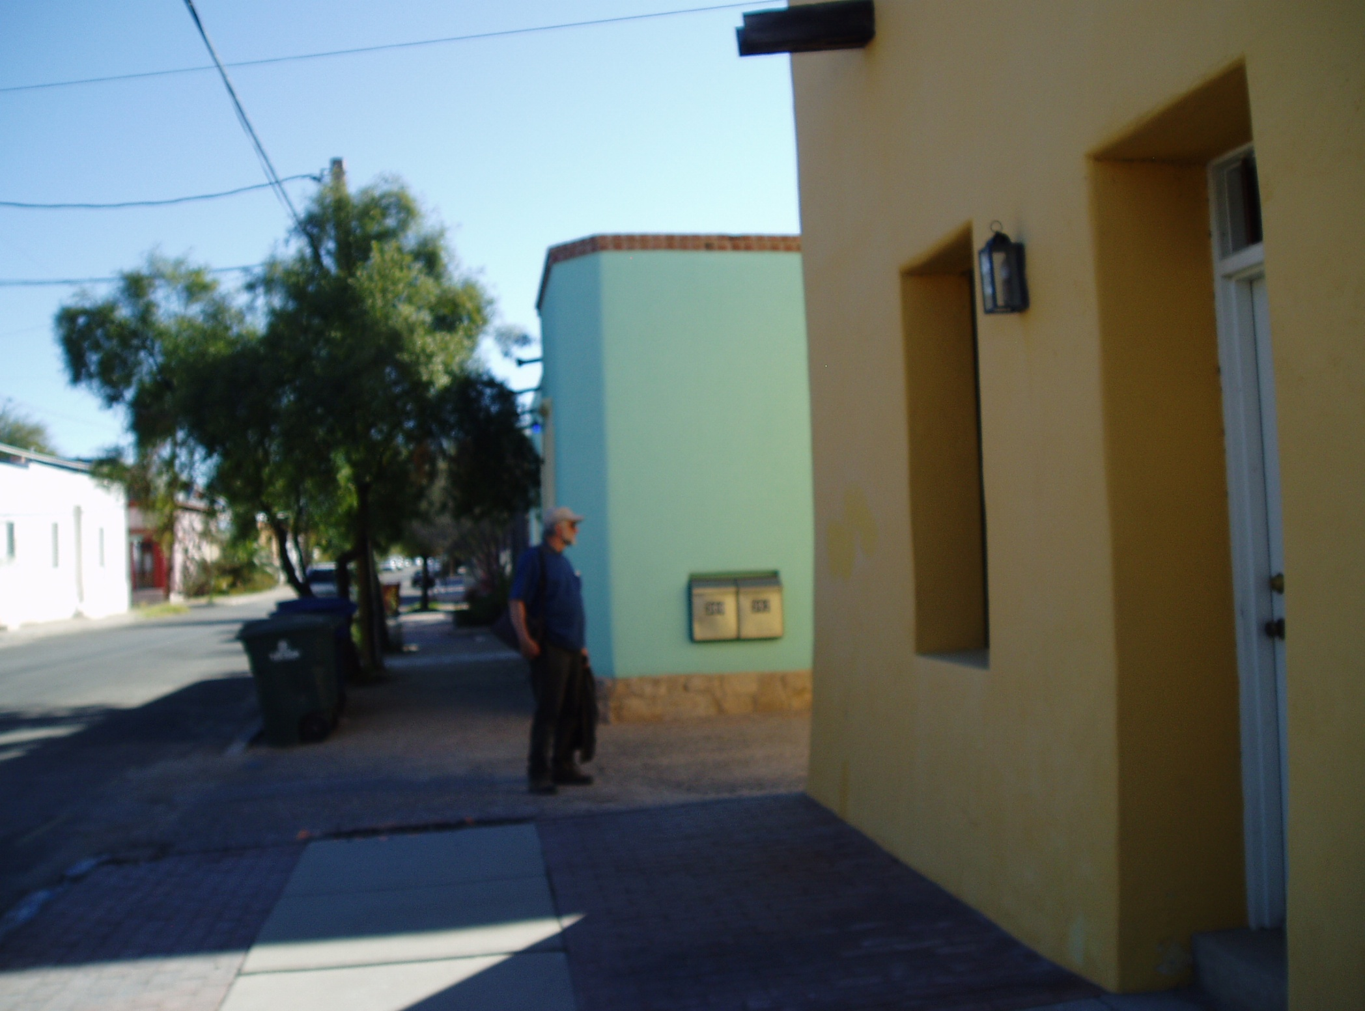
Notes:
Det gamle mexicanske kvarter.
Adobe-huse,
mure af ubrændt ler og mudder.
Lofter af saguaroens stokke
Farver reflekterer det skarpe lys.

Slide 8
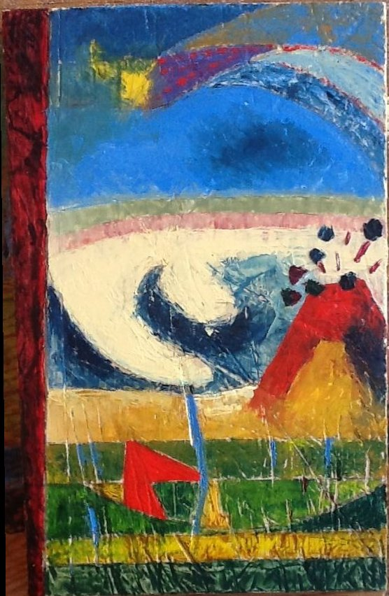
Notes:
Musikeren sender flammer af befriende skrammer
ind i træet. Mine oilbars bliver bløde i varmen.
Paletkniven får let spil: skraber ind
til træet, maser farven ned i årerne.
Den døde vulkan får nyt liv og sprutter.

Slide 9
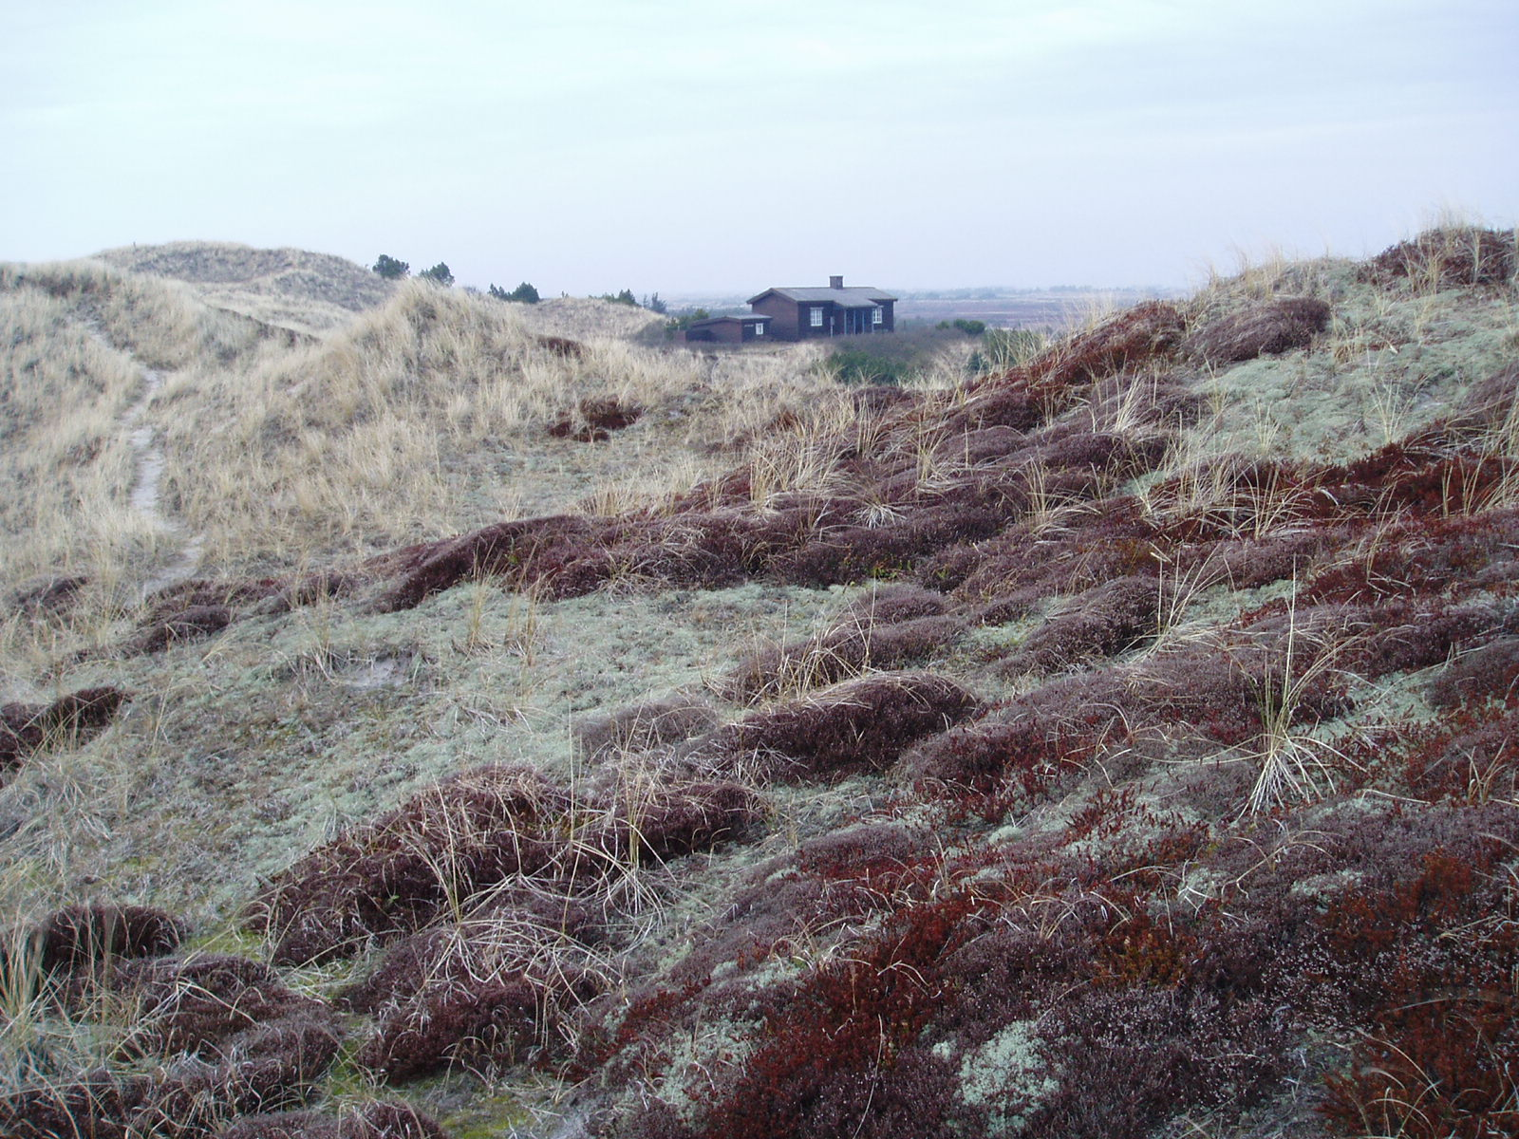
Notes:
Scenen skifter fra Sonoraørkenen til Vestjyllands klithede.
Hav og vind tærer på plantevæksten.
Marehalmen tegner cirkler i sandet.
Græsset bleges og lyngen brunes.
Blæsten former sandet til barkaner.

Slide 10
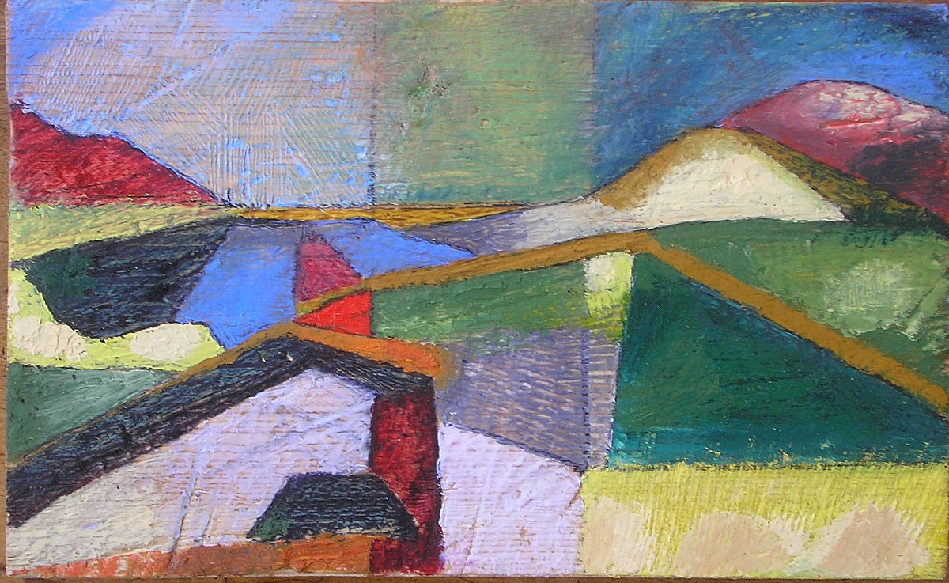
Notes:
Alt hvad jeg har lært om perspektivet
kan jeg pakke ned i affaldssække.
Der må andre greb til
for at fange dette landskab.
Linjer og former skifter med lyset fra minut til minut.

Slide 11
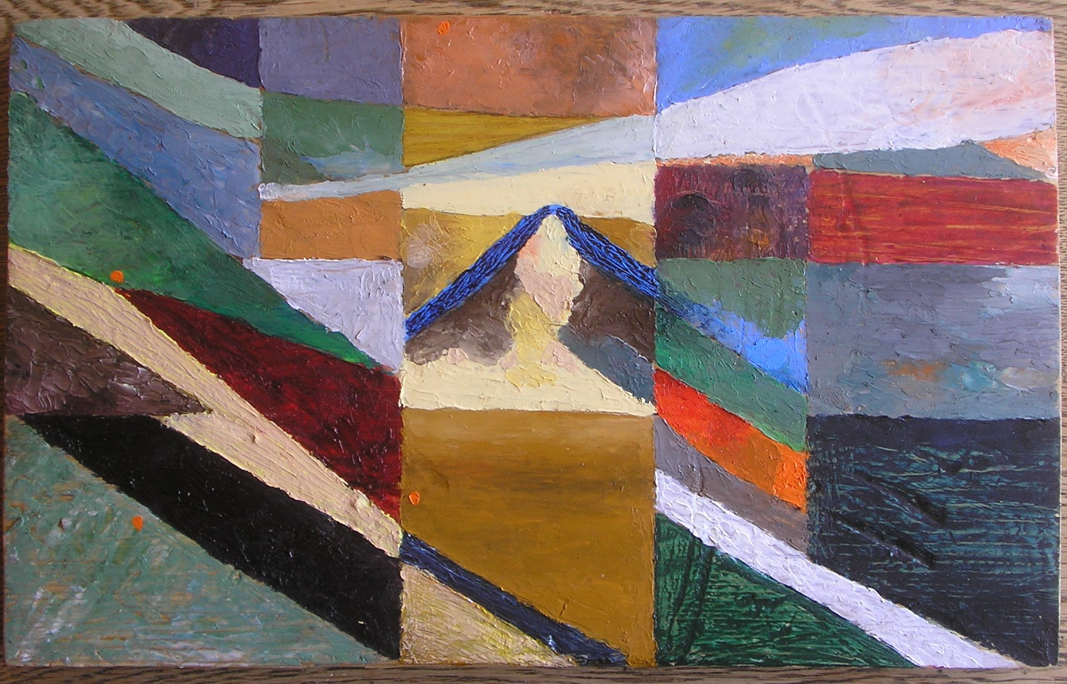
Notes:
Farverne her har jeg lænket til dette landskab ...
Det er dem, jeg vedtager og holder fast ved.
Evigt forbundet er de til disse skrånende linjer.
Dets uvillighed har jeg tæmmet ind i kvadrater.

Slide 12
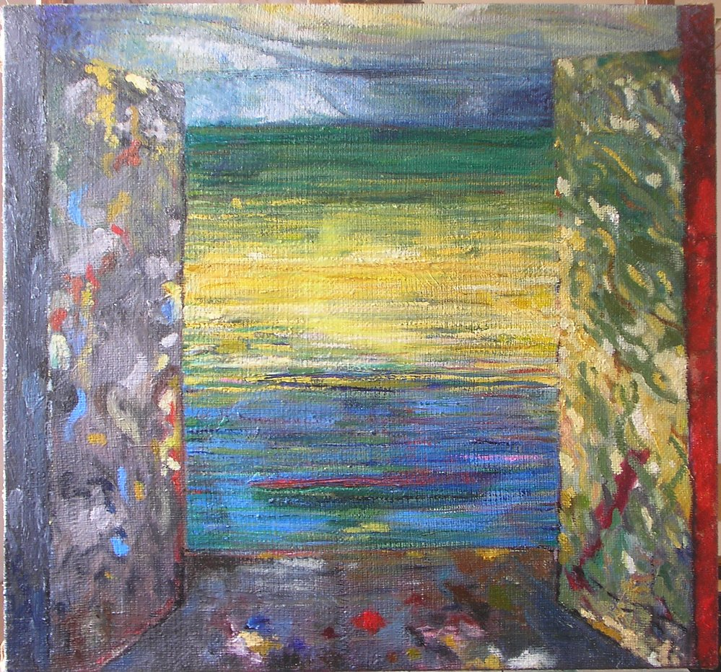
Notes:
Havet er der ude bag klitrækken, sydende, brusende.
Al den støj fra verden kan være lige meget …
forsvinder i havets lyde.
Slippe væk fra pesten … tømme dit sind ...
Men der er porte, der lukkes.

Slide 13
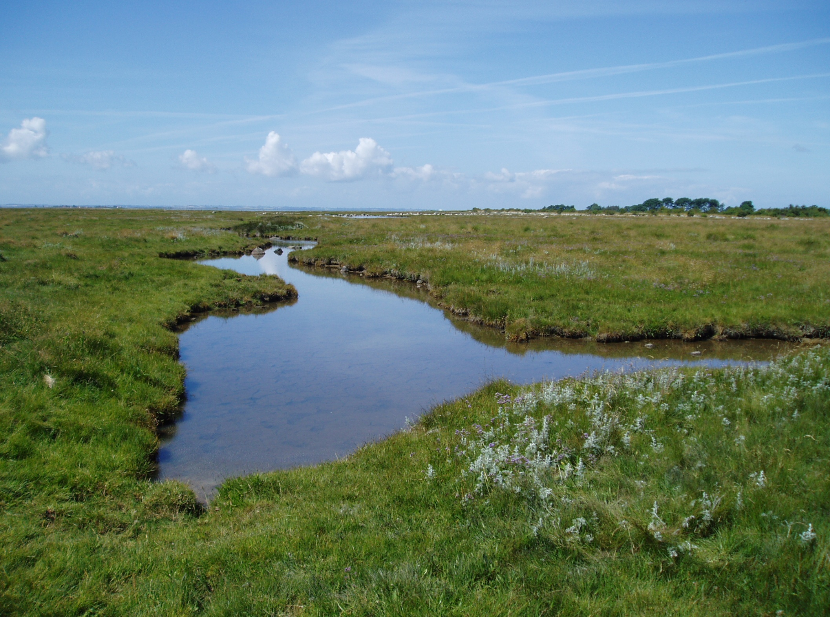
Notes:
Det flade Monnet –
De skinnende liers mystiske figurer …
Som spejlinger fra fjerne planeters landkort.
Kvierne gumler. Skyerne stiger opad.
Fugleskrig oppe over. Du må forlade dette sted.

Slide 14
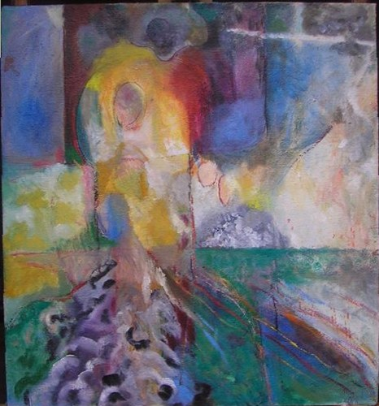
Notes:
Det grove lærred modtager alt fra min side.
Den lave horisont. Det grønne.
De ovale former.
Der stiger skyer op, oprørske er de!
Jeg ved ikke, hvad der vi ske næste gang.

Slide 15
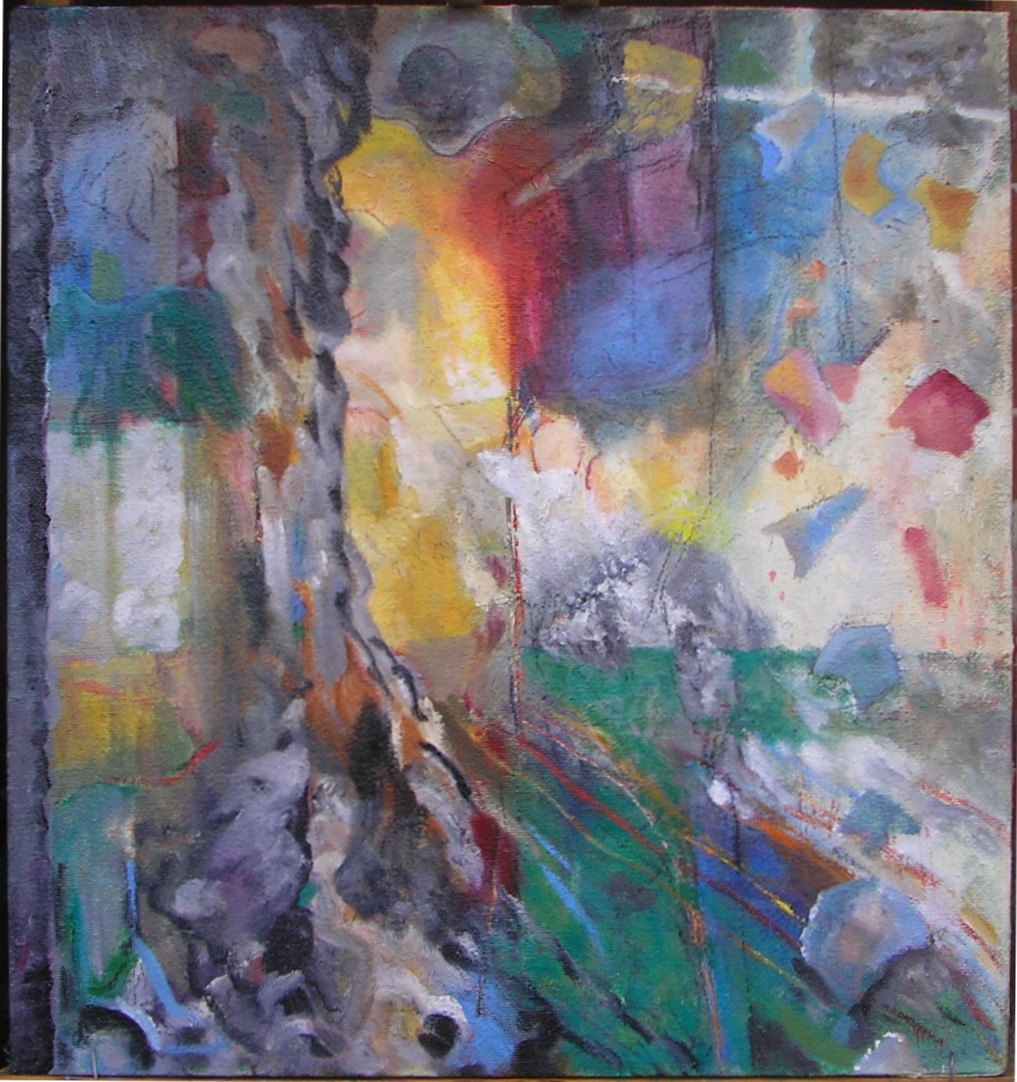
Notes:
Noget maser sig op. En skikkelse
med vrede i sit blik, skjuler sig der henne.
Smalle penselspor i rødt og blåt afsøger muligheder.
Lerkar fra skabelsen … sprænges i stumper.
Skårene fylder luften - og styrter ned.

Slide 16
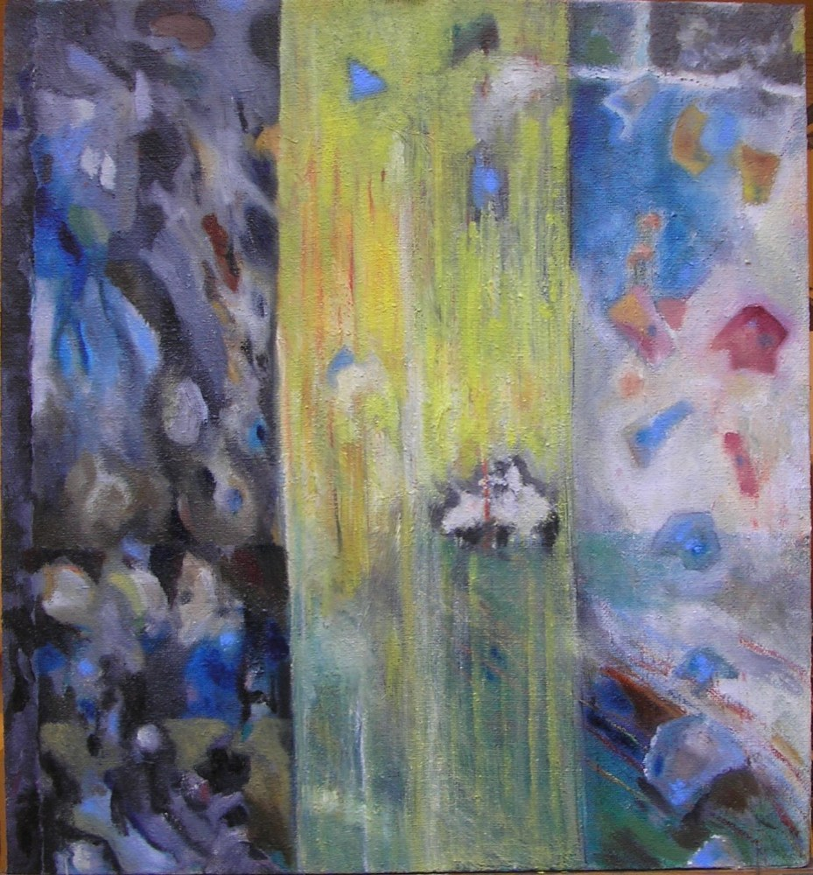
Notes:
Al den lokken for at finde en mening.
Lerkarskår fra pottemagerens værksted
falder som hagl.
Et uudslukkeligt lysskær – gennem et tæppe –
det mørke stof skjuler sig fuldstændigt for os.

Slide 17
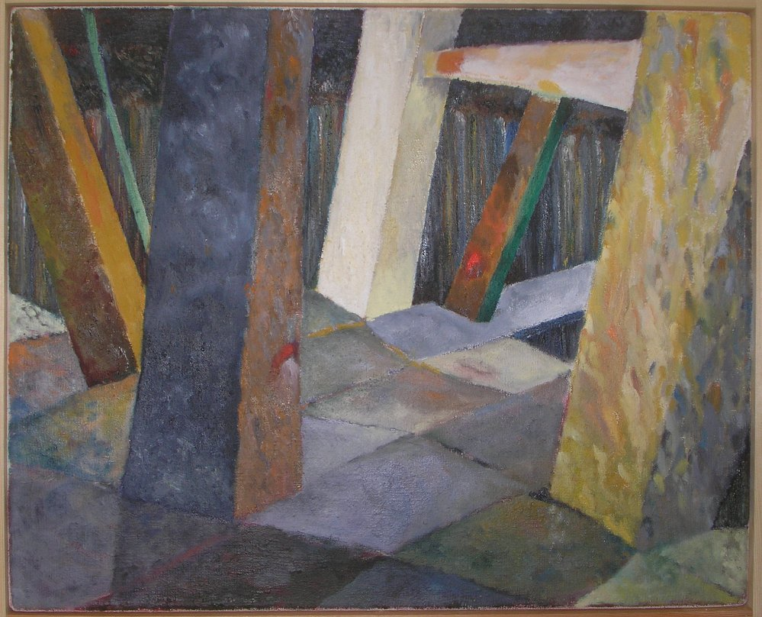
Notes:
Det er sådan, at lerkarskår …
Og den faste grund er ikke sikker …
Og de faste søjler svajer …
Og styrtende søer høres i mørket …
Ingen tør gå ud i dette øde …

Slide 18
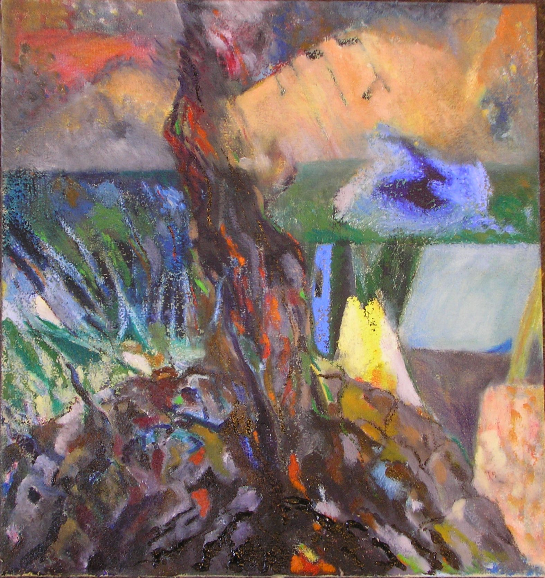
Notes:
Der vendes op og ned på alt det, jeg ved.
Kroppe svæver mellem skyer…
Søer af kviksølv …
Jorden skutter sig …
blå flammer stiger fra bål … farver himlen sort.

Slide 19
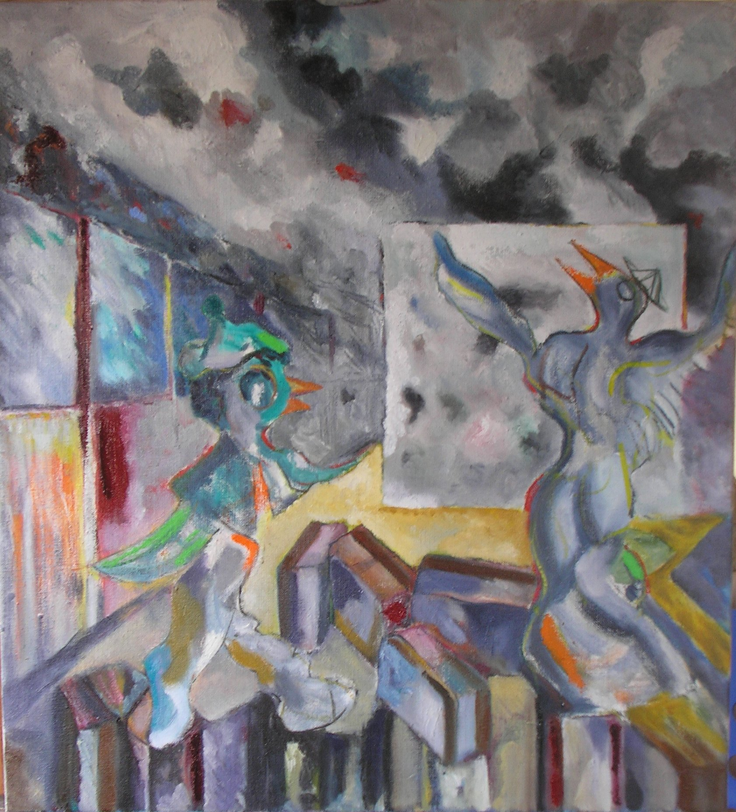
Notes:
Lokomotiver ruller ind på banegårde…
Perroner fører til afgrunden …
asfalten åbner sit svælg –
”Dona Dona Dona, Dona Dona Do Na Do” (jeg synger)

Slide 20
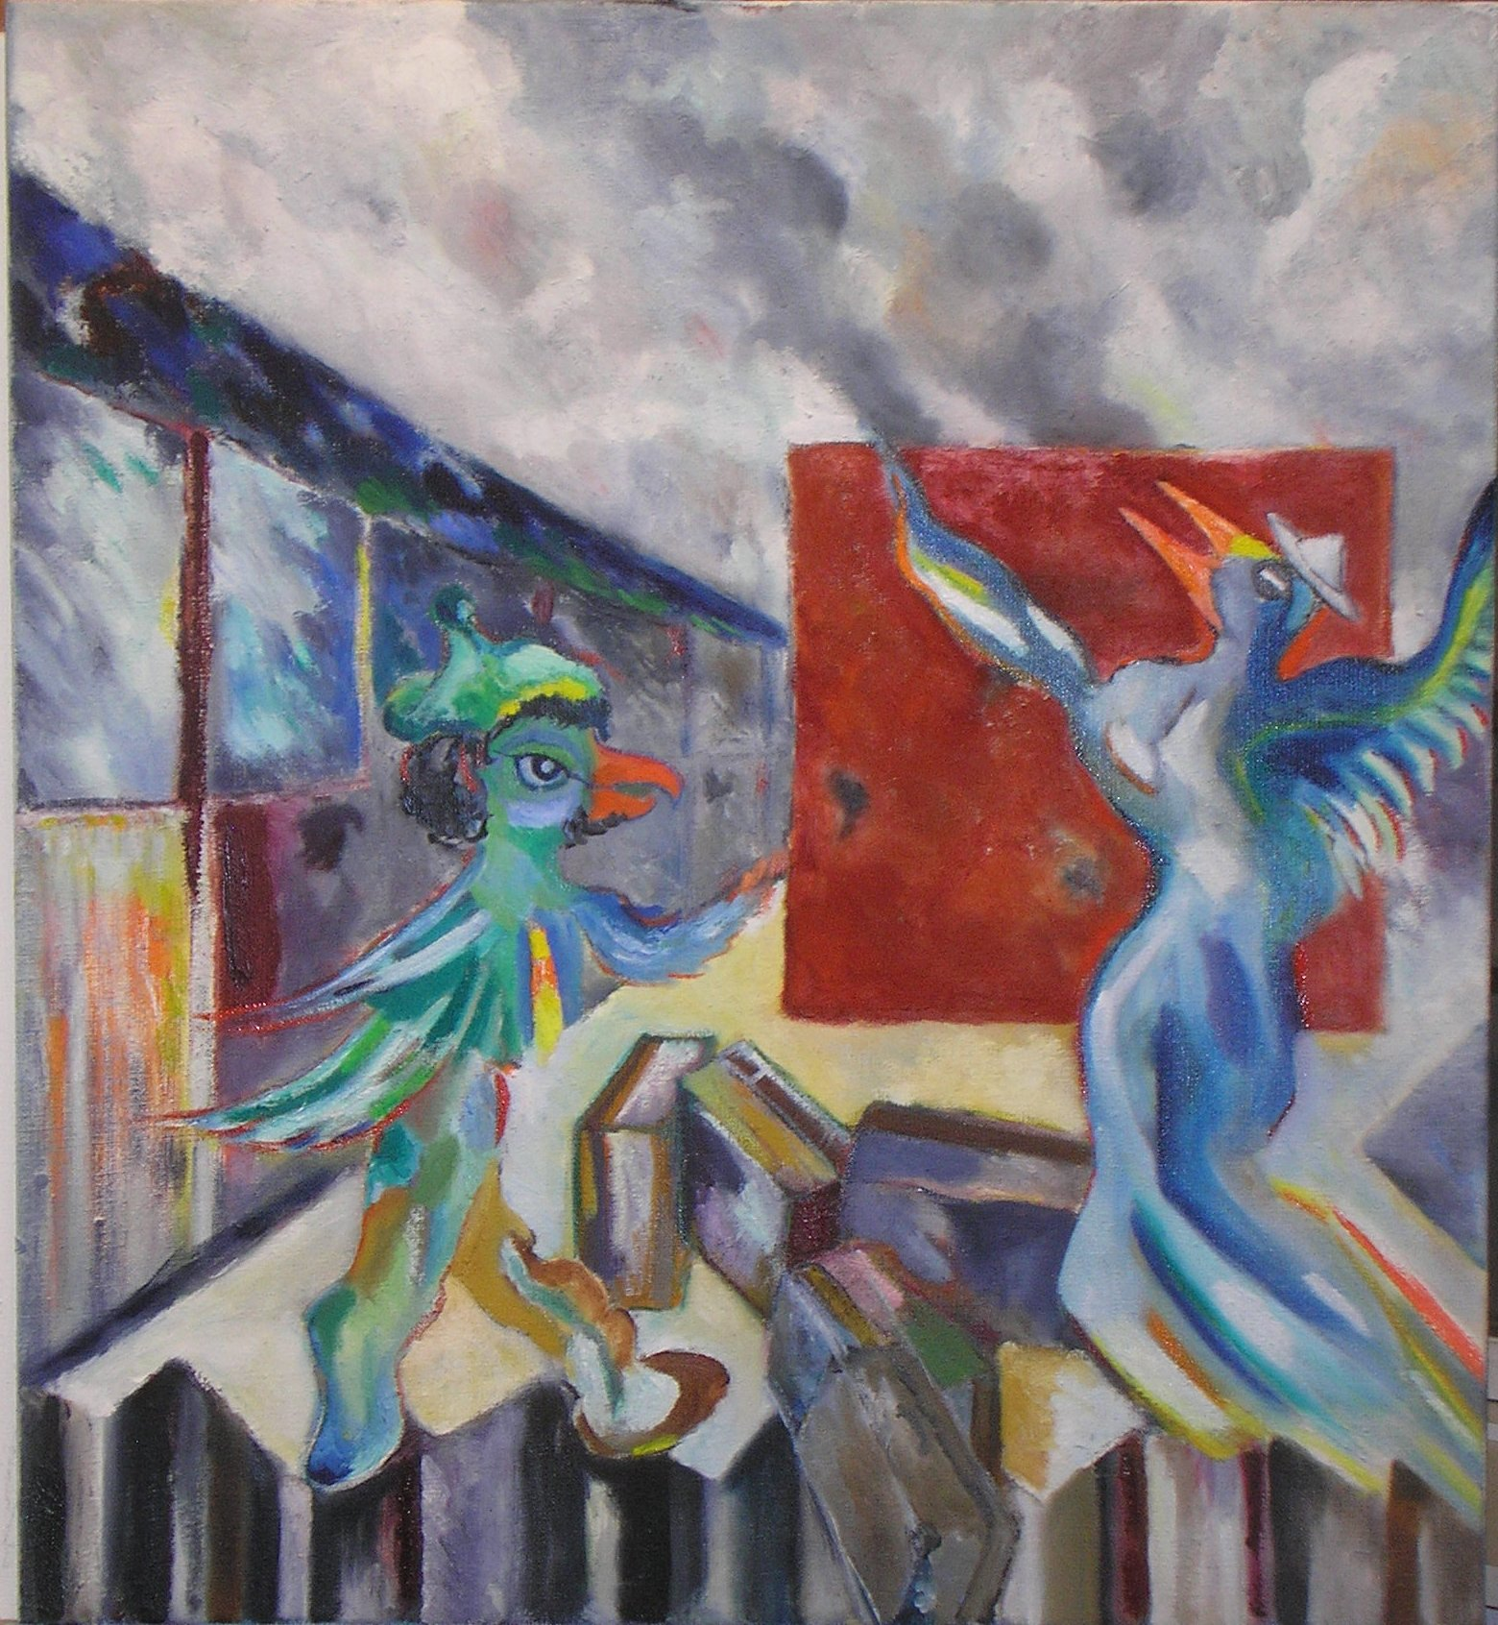
Notes:
Fuglen byder op til dans:
Flyv som svalen,
flyv højt op –
Du skal ikke være slave for nogen.
du må flyve, men kalve vil man slagte.

Slide 21
Texts, paintings and photography: Elias Tetens Lund 2014
otel @ mail.dk www.kotel.dk
Dona … melody: Shlomo Secunda 1940-41
Text : inspiration from Aaron Zeitlin 1940-41 visual inspiration: The Birds’ Haggadah

